Slide 1
Презентация Тема: «Использование инновационных методик в продуктивной деятельности с применением конструктора Кукуруктор»

Slide 2
Кукуруктор
«кукуруктор» - развивающая игрушка-конструктор нового поколения из натурального и безопасного материала! подобные наборы для детского творчества стали любимы и популярны.

Slide 3
«Кукуруктор», безопасен для организма, так как произведён из кукурузной муки с добавлением пищевых красителей. Красочные детали конструктора можно разрезать, сплющивать, вырезать элементы любой формы.

Slide 4
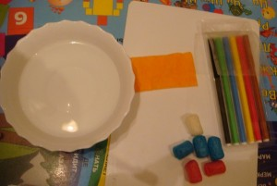
Для составления композиций клей не нужен, необходимо лишь промокнуть детали влажной губкой и соединить вместе. Что значительно облегчает работу с данным материалом.

Slide 5
Красочные детали конструктора хорошо развивает тактильное и света ощущение ребенка, также стимулирует и развивает мелкую моторику, воображение и творческие способности ребенка. «Кукуруктор» воплощает в жизнь любые фантазии и идеи.

Slide 6
В Африке
Маша К.
Ярослава Б.
Севинч А.

Slide 7
Хоккей Лыжные гонки
Ярослава Б. Маша К.
Глеб К. Севинч А.

Slide 8
МОРЯК ПАРАШЮТИСТ

